Slide 1
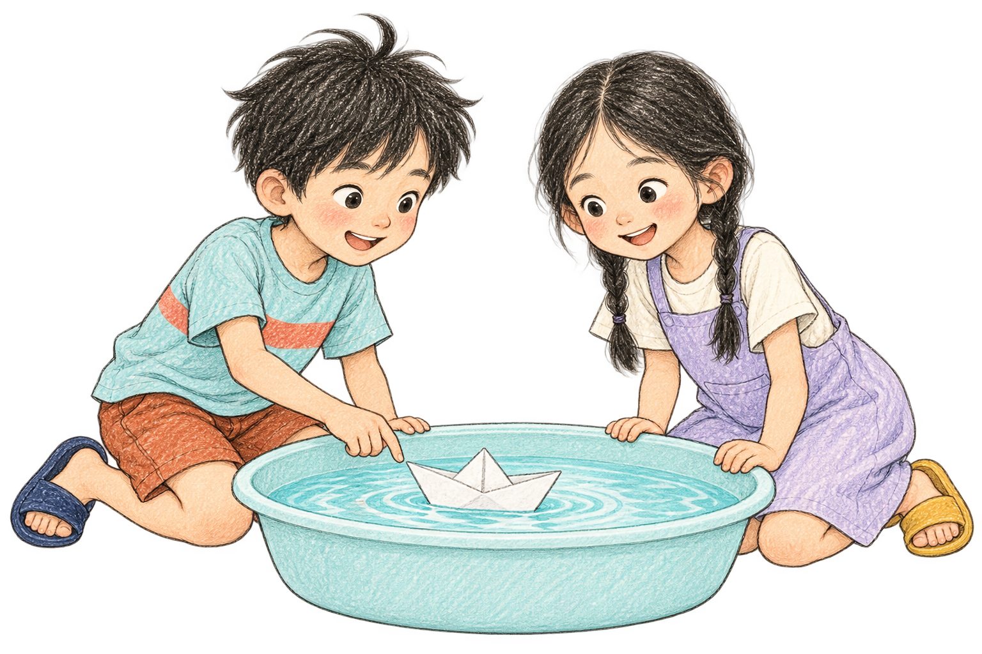
部首故事・氵
大海，
來我家！
Notes:
封面；原創水部繪本，7–9歲。

Slide 2
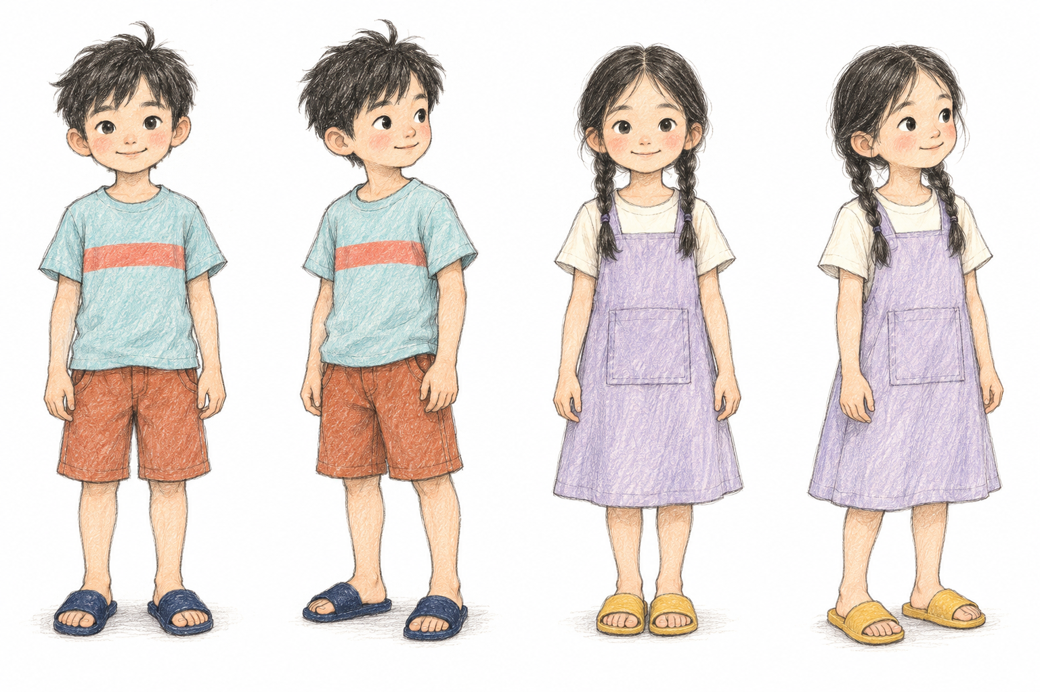
給每一個
把小小的地方，
變成大大世界的孩子。
大海，
來我家！
部首故事・氵
原創繁體中文繪本・7–9 歲
Notes:
右頁扉頁1；左頁前襯，不計入單頁PDF。

Slide 3
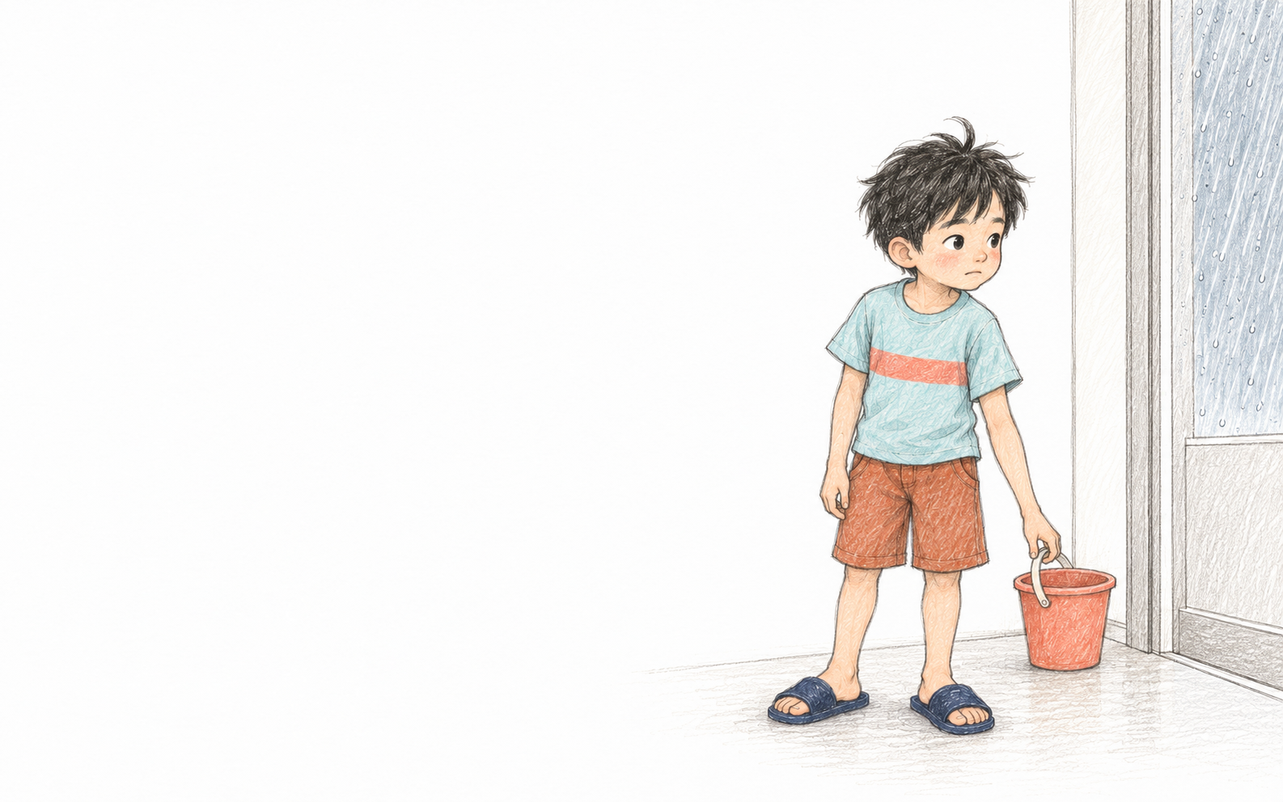
今天要去看海。
雨卻先來了。
小安把水桶放回門邊。
2
3
Notes:
內頁 2–3。失望的起點；原本的看海計劃暫停。
今天要去看海。
雨卻先來了。
小安把水桶放回門邊。

Slide 4
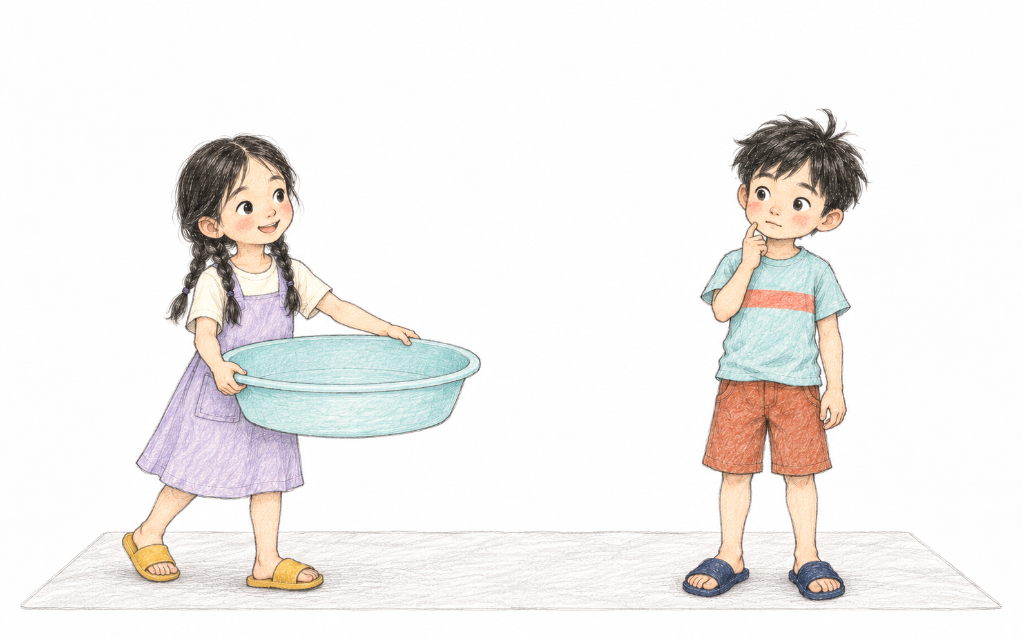
圓圓抱來一個大水盆。
小安望了望：
「大海，來我家吧！」
「這裏裝得下海嗎？」
4
5
Notes:
內頁 4–5。邀請與疑問；一個水盆能不能裝下一片海？
圓圓抱來一個大水盆。
「大海，來我家吧！」
小安望了望：
「這裏裝得下海嗎？」

Slide 5
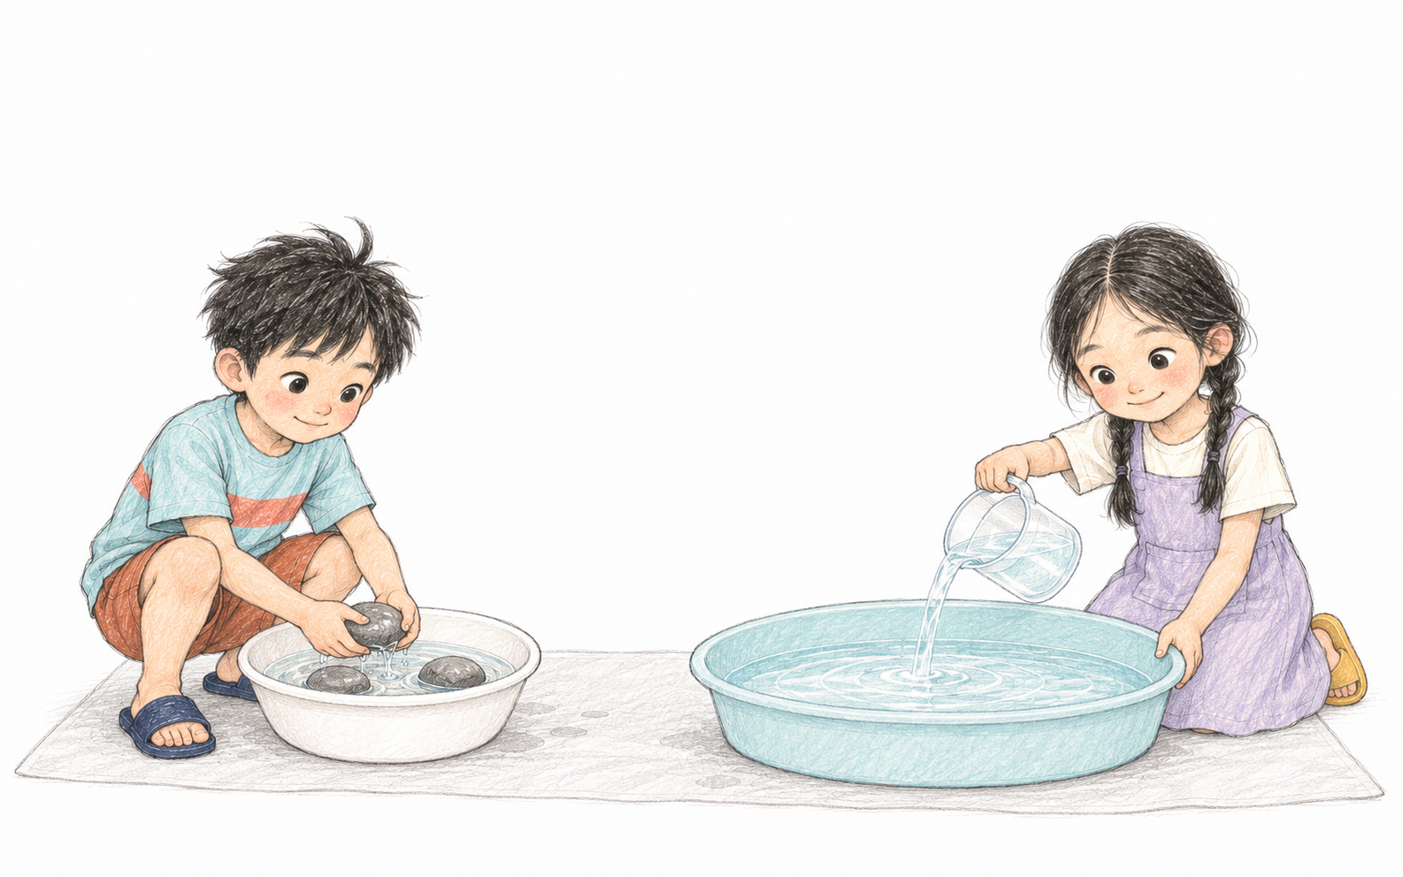
他們洗淨小石頭，
把清水慢慢倒進盆裏。
一片小小的海，準備好了。
6
7
Notes:
內頁 6–7。用具體動作讓想像有一個容器。
他們洗淨小石頭，
把清水慢慢倒進盆裏。
一片小小的海，準備好了。

Slide 6
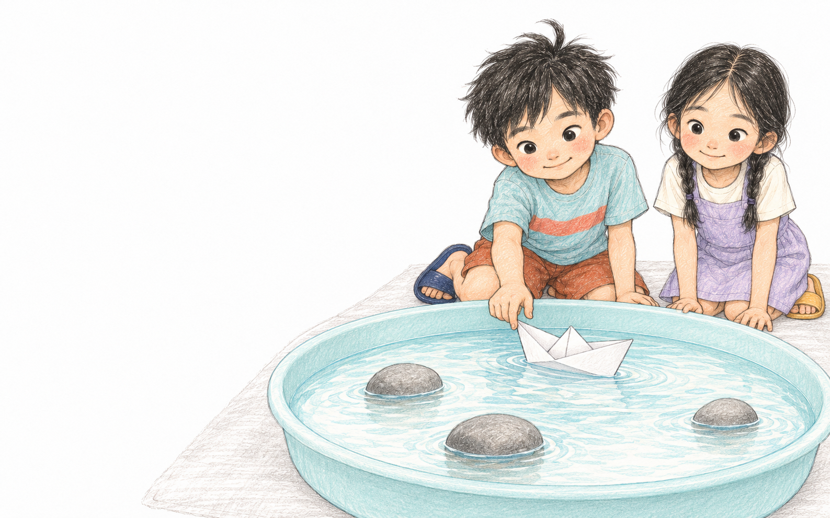
小安摺了一艘紙船。
「船長，出發！」
他輕輕一推，紙船浮了起來。
8
9
Notes:
內頁 8–9。第一艘船上水；願望似乎達成。
小安摺了一艘紙船。
「船長，出發！」
他輕輕一推，紙船浮了起來。

Slide 7
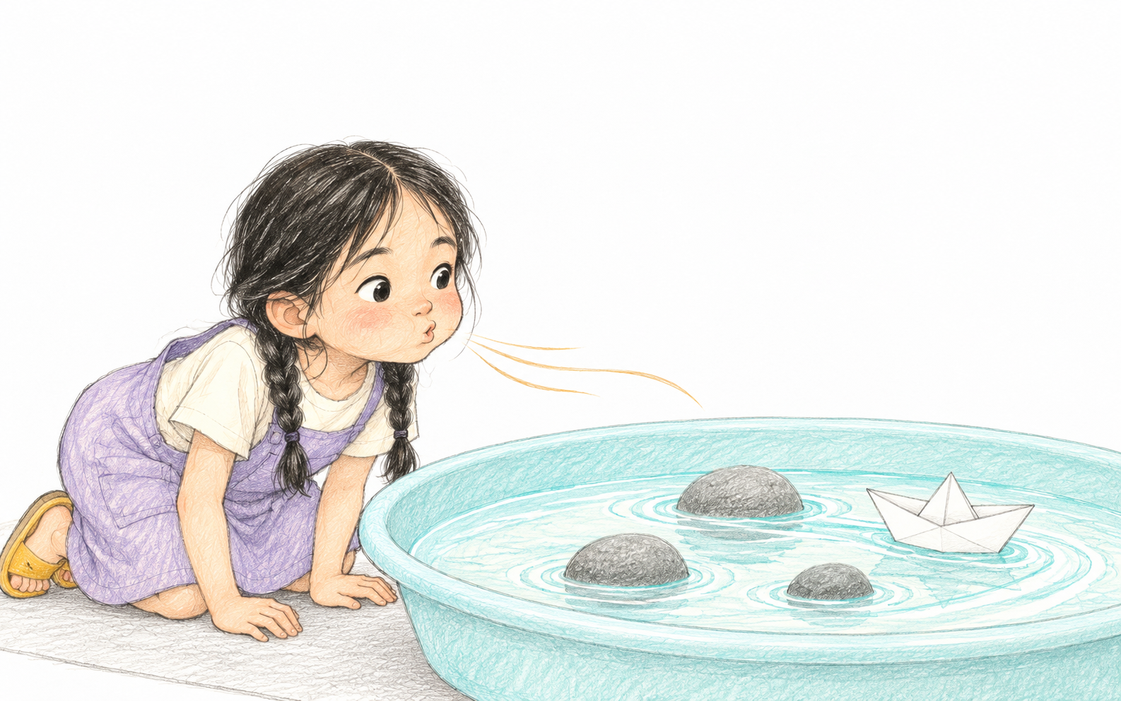
圓圓鼓起臉頰，吹出一陣風。
紙船轉個彎，
繞過石頭做的小島。
10
11
Notes:
內頁 10–11。第一次遊戲；一口氣把普通水盆變成海上航行。
圓圓鼓起臉頰，吹出一陣風。
紙船轉個彎，
繞過石頭做的小島。

Slide 8
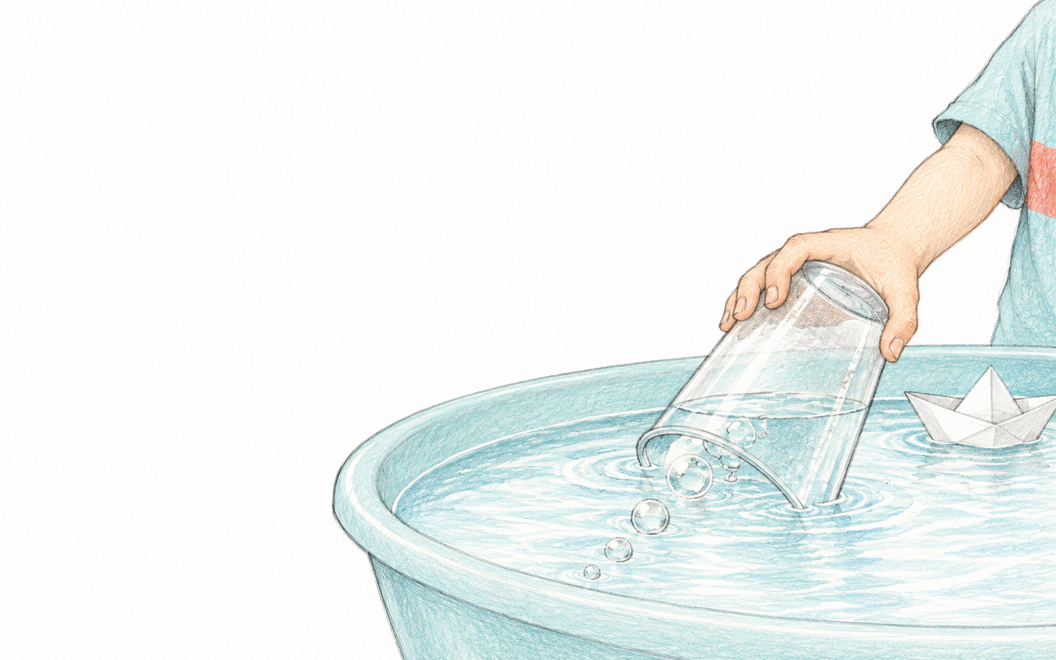
小安把空杯子斜斜地按進水裏。
噗嚕嚕，水泡冒了出來！
「海裏還有小火山！」
12
13
Notes:
內頁 12–13。好奇心帶來新的遊戲與翻頁懸念。
小安把空杯子斜斜地按進水裏。
噗嚕嚕，水泡冒了出來！
「海裏還有小火山！」

Slide 9
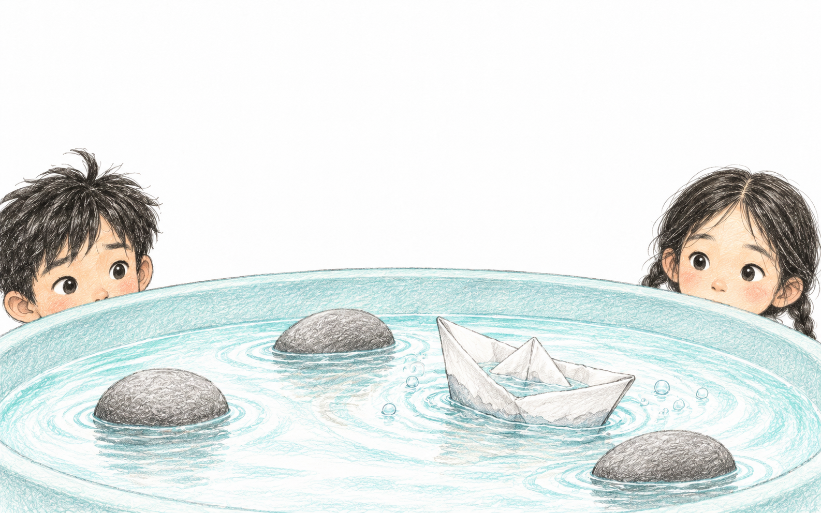
水泡一串串，波浪一圈圈。
紙船搖搖晃晃，
船邊慢慢濕了。
14
15
Notes:
內頁 14–15。快樂中出現不易注意的小變化；圖像預示紙船吸水。
水泡一串串，波浪一圈圈。
紙船搖搖晃晃，
船邊慢慢濕了。

Slide 10
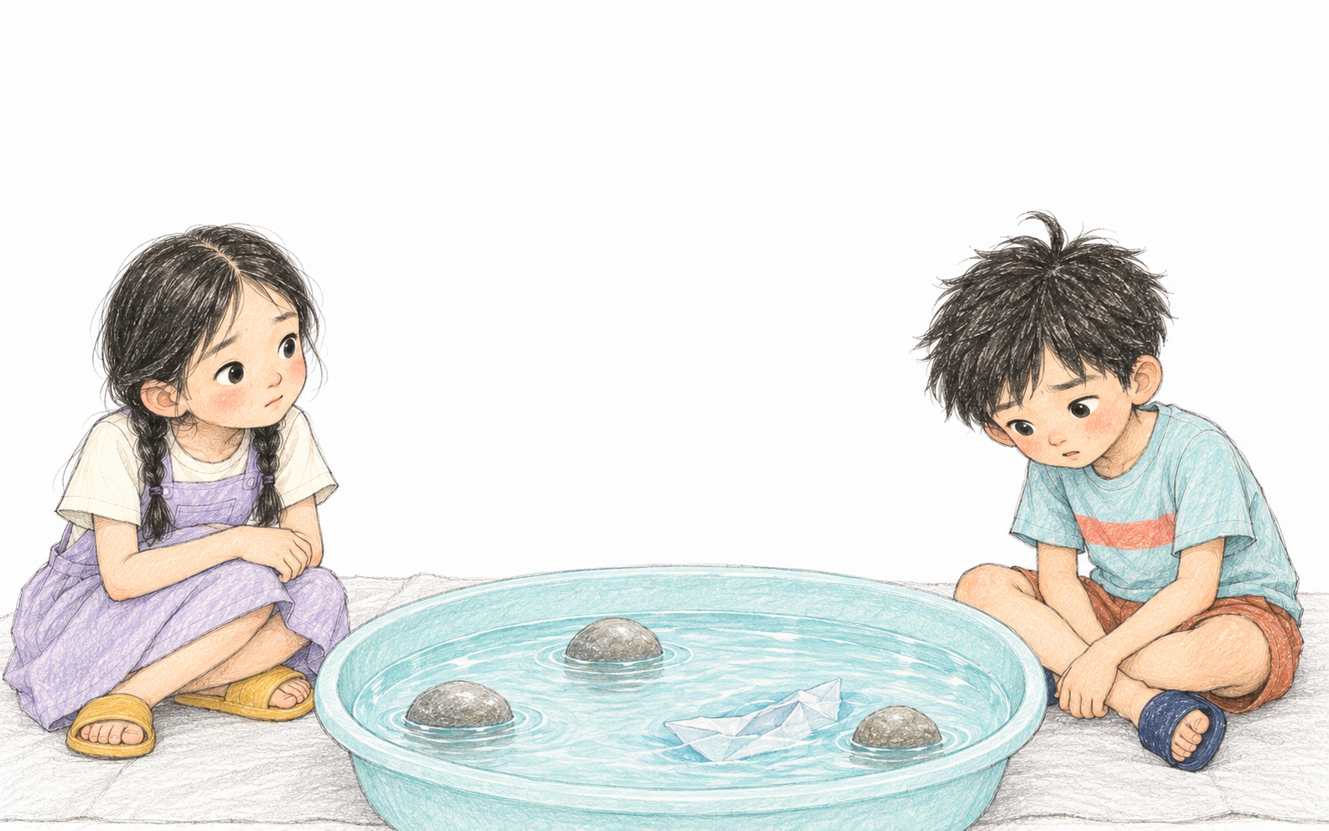
船頭低了，船尾也低了。
「我的船……」
紙船沉了下去。
小安的聲音也低了下去。
16
17
Notes:
內頁 16–17。失落的最低點；文字與鏡頭一起慢下來。
船頭低了，船尾也低了。
紙船沉了下去。
「我的船……」
小安的聲音也低了下去。

Slide 11
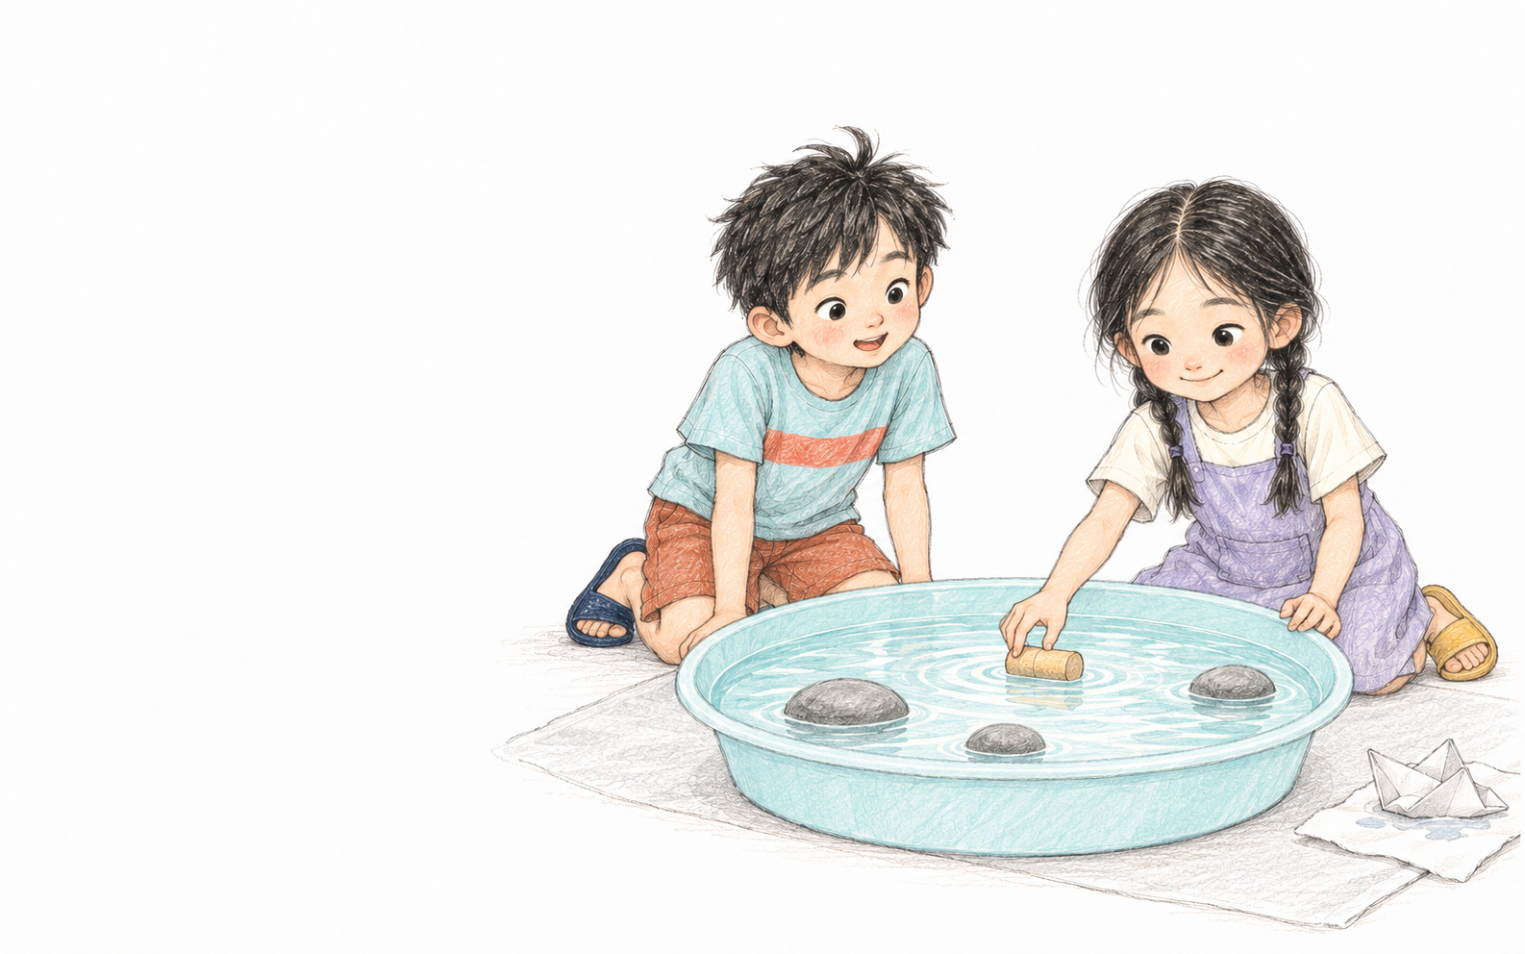
圓圓放進一個軟木塞。
軟木塞浮着，沒有沉。
「我們換一艘船，好嗎？」
18
19
Notes:
內頁 18–19。朋友以一個小動作提出新的可能，不訓話。
圓圓放進一個軟木塞。
軟木塞浮着，沒有沉。
「我們換一艘船，好嗎？」

Slide 12
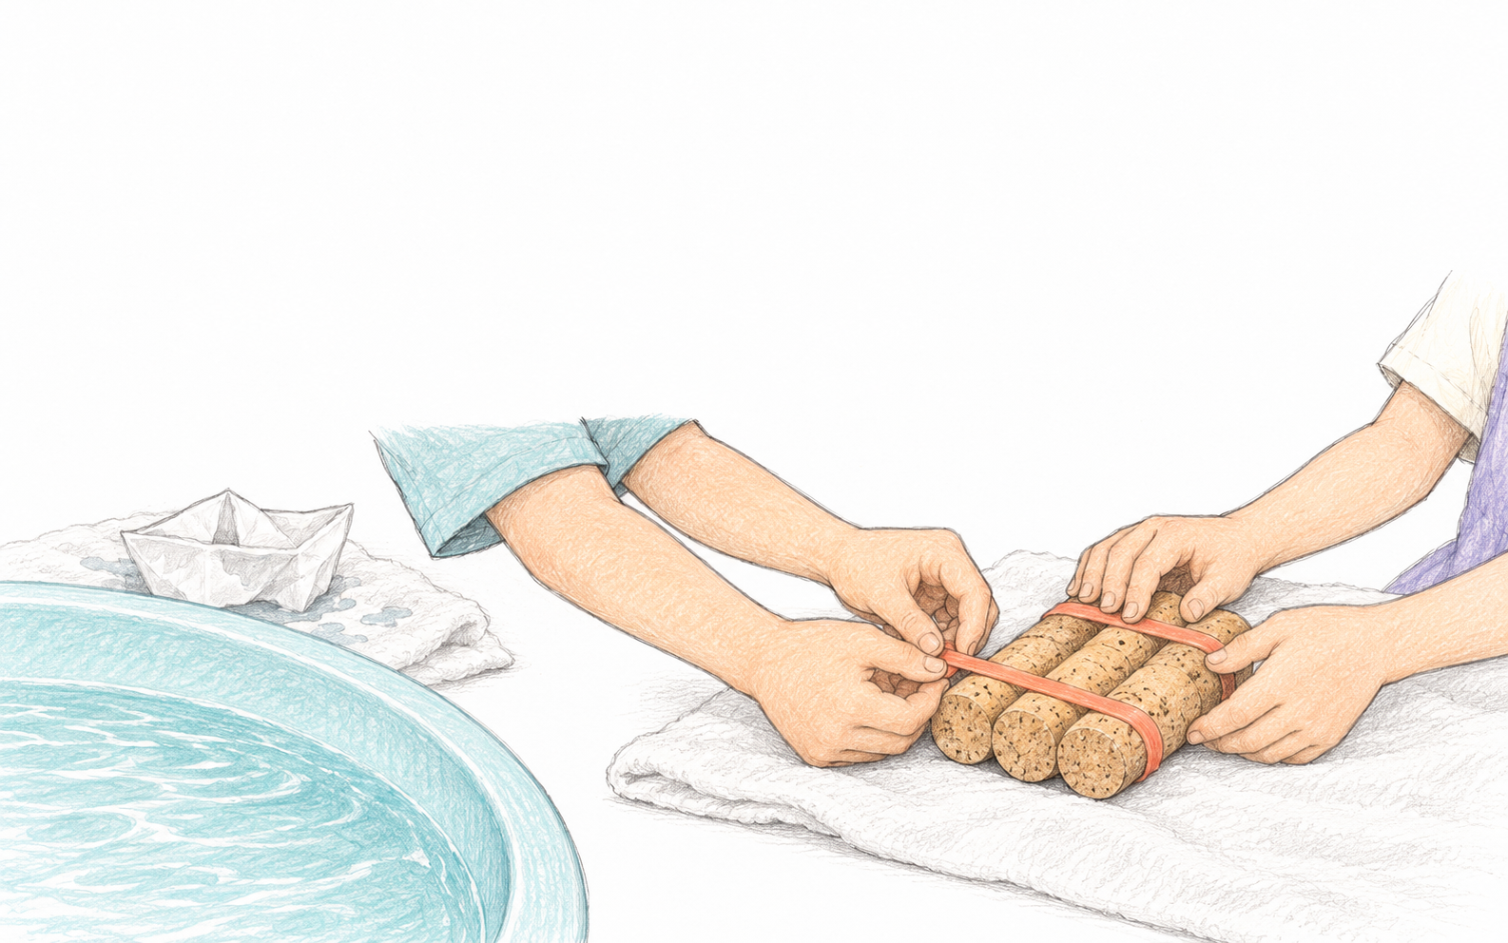
三個軟木塞排在一起，
圓圓扶着，小安來紮。
兩條橡皮圈把它們紮牢。
新的小船做好了！
20
21
Notes:
內頁 20–21。共同完成具體改變，解法由兩個人的手合起來。
三個軟木塞排在一起，
兩條橡皮圈把它們紮牢。
圓圓扶着，小安來紮。
新的小船做好了！

Slide 13
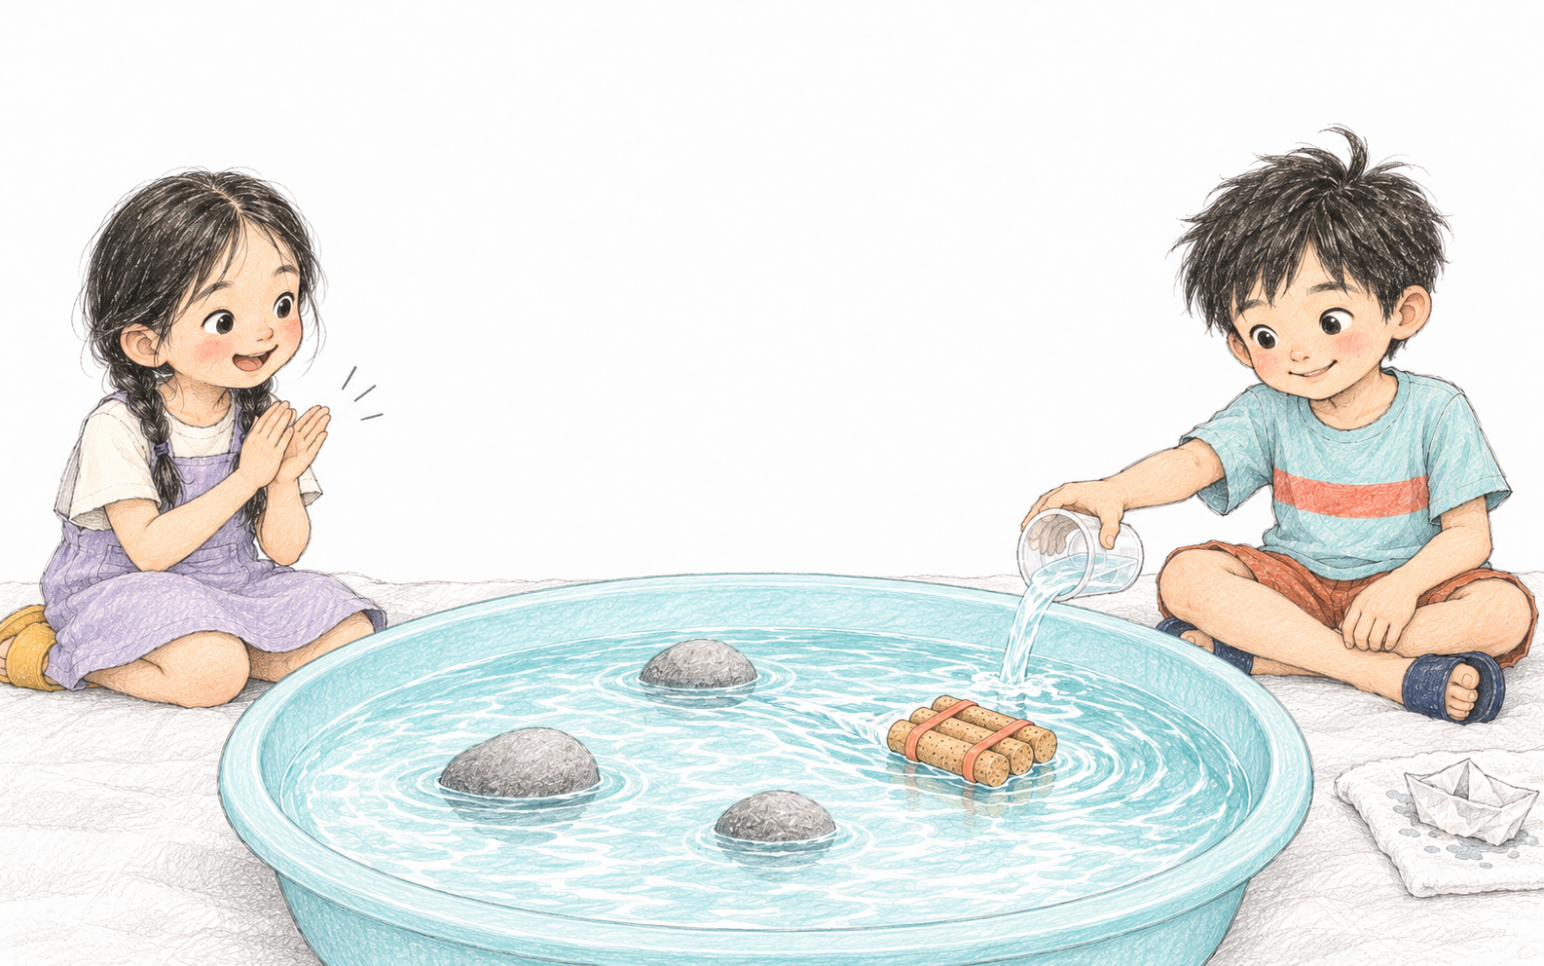
小安慢慢倒出一杯水。
水流過小島，推着小船向前。
「船長，出發！」
22
23
Notes:
內頁 22–23。重現出發的聲音，這次是共同做好的船。
小安慢慢倒出一杯水。
水流過小島，推着小船向前。
「船長，出發！」

Slide 14
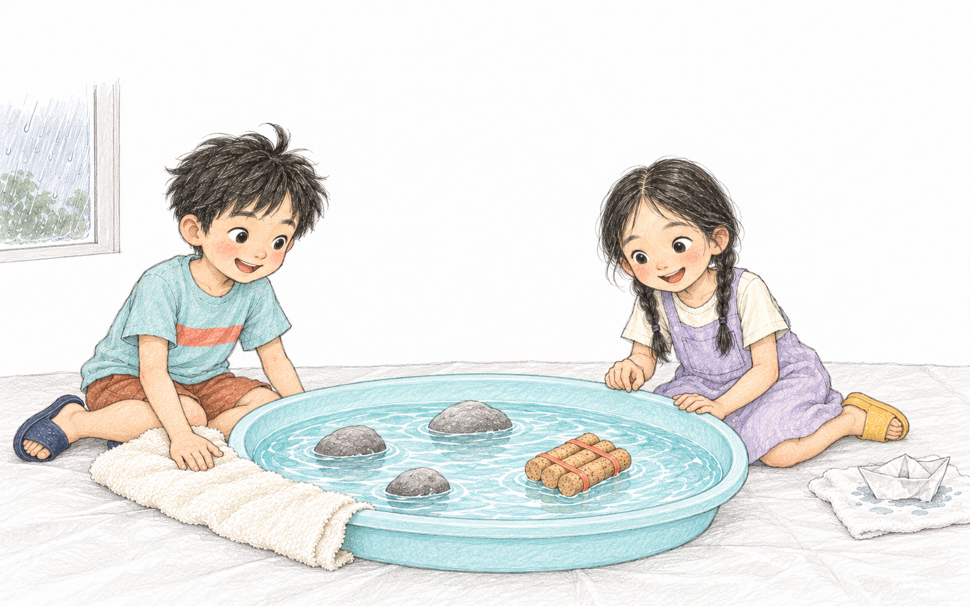
小安把乾毛巾鋪在盆邊。
雨還在窗外。
「這是沙灘！」
大海，已經來到他們家。
24
25
Notes:
內頁 24–25。全景收束；外在天氣未變，孩子創造了自己的海。
小安把乾毛巾鋪在盆邊。
「這是沙灘！」
雨還在窗外。
大海，已經來到他們家。

Slide 15
字裏有一片小小的海
水，變成了三點水
六個水部字，陪我們玩一回。
氵
「水」的常見寫法
海
洗
泡
「氵」叫三點水，
大海
洗淨
水泡
是「水」常見的偏旁寫法。
這些字都屬水部。
浮
沉
濕
水流過小島。
浮起
沉下
濕透
「流」也是水部字。
雨、海、船，哪個屬水部？
26
27
Notes:
海、洗、泡、浮、沉、濕六核心字；延伸流；兼認水／氵。答案海；雨屬雨部、船屬舟部。

Slide 16
一個水盆，
你的家裏，
也能裝下一個故事。
還藏着哪一片海？
下一次，
你想用甚麼做小船？
大海，來我家！
原創故事與排版・點點書房
插畫：AI 輔助，依原創角色製作
字型：芫荽／芫茜雅楷・SIL OFL 1.1
正文 310 個漢字・六個核心字・一個延伸字
答案：海。雨屬雨部，船屬舟部。
水部歸屬核對：Unicode 17.0
28
原創繁體中文繪本・7–9 歲
Notes:
左製作頁28，右封底。PNG插畫可獨立替換；文字及線條保持原生可編輯。

